Slide 1
Симптомы синдрома Иценго-Кушенга
Подготовил: Фозилов Рустам

Slide 2
Ожирение
Является наиболее ранним и частым клиническим проявлением, отмечающимся у 90% пациентов
Не бывает массивным - индекс массы тела 27-35
Носит диспластический центрипетальный характер, что обусловлено различными уровнями экспрессии глюкокорткоидных рецепторов на адипоцитах
Точные механизмы не до конца изучены. ГКС стимулируют дифференцировку адипоцитов и способствуют образованию новых клеток путем активации транскрипции генов – протеинлипазы, глицерол-3-фосфатдегидрогеназы и также лептина.

Slide 3
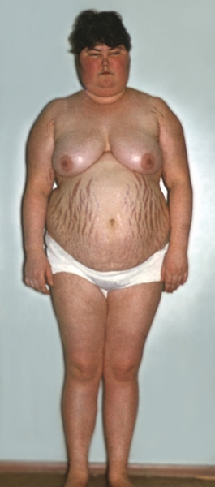
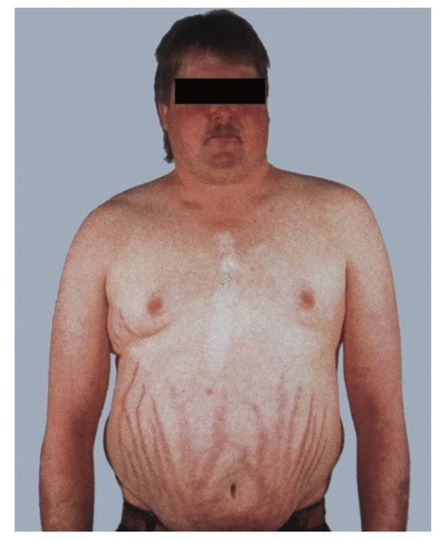

Slide 4
Избирательность отложения жира
Объясняется различной чувствительностью жировой ткани отдельных частей тела к глюкокортикоидам
Связано с особенностью распределения рецепторов к ГКС
Различные уровни экспрессии глюкокортикоидных рецепторов на адипоцитах

Slide 5
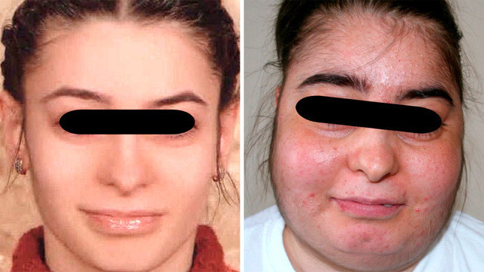
Лунообразное лицо

Slide 6

Артериальная гипертензия
Повышенная активация ренина в почках, гиперстимуляция синтеза ангиотензина в печени, излишняя задержка воды и натрия, избыточная потеря калия, поражение почечных канальцев, изменение сосудистой реактивности и повышение сосудистого тонуса, потенцирование глюкокортикоидами прессорного эффекта катехоламинов и других биогенных аминов

Slide 7
Нарушение углеводного обмена
Известно, что глюкокортикоиды (ГК) обладают контринсулярным действием, однако влияние ГК на углеводный обмен более выражено в связи с плейотропностью их действия; как известно, помимо развития инсулинорезистентности в мышечной и жировой ткани, стимуляции глюконеогенеза, избыток ГК может подавлять активность бета-клеток, снижая таким образом секрецию инсулина

Slide 8
Аменорея

Slide 9
Вирилизм

Slide 10
Остеопороз

Slide 11
Полосы растяжения

Slide 12
Климактерический горбик

Slide 13
Мышечная слабость

Slide 14
Атрофия мышц конечностей

Slide 15
Гнойничковые поражения кожи

Slide 16
Плохое заживление ран

Slide 17
Экхимозы, гематомы

Slide 18
Нарушение психики
Камилла

Slide 19
Спасибо за внимание

